Slide 1
مغامرات جُـمَّارة البقاء للأفصح

Slide 2
بسم الله الرحمن الرحيم

Slide 3
هدفنا
هدفنا هو تطوير لعبة موجهة للطفل في سن تتراوح بين التاسعة والحادية عشر، حيث يبدأ الطفل العربي في هذه المرحلة اكتساب مهارات لغوية تتجاوز أساسيات القراء والكتابة، إذ يبدأ تعلم الخطوط العربية، وقواعد الإملاء المتقدمة، وأساسيات النحو، وإثراء الحصيلة اللغوية من الألفاظ والتراكيب، ولذلك تأتي هذه اللعبة لتأخذ الطفل، بعون الله، في مغامرة مشوقة ذات مستوى يناسب ميوله في هذه السن، حيث سيتم تصميم اللعبة بحيث يكون الفوز حليف من يتقن المهارات اللغوية، إذ يستعمل تلك المهارات في حل الألغاز والتحديات، وسيلاحظ الطفل بذكائه أهمية هذه المهارات لأجل التفوق في اللعبة، مما يدفعه لتقوية مهاراته اللغوية.

Slide 4
المشاكل المستهدفة
تستهدف اللعبة المشكلات اللغوية في حياة الطفل عموماً، بل يعاني منها بعض الكبار، ولاسيما تلك الأخطاء التي تنتشر في مجتمعات الإنترنت، ووسائل التواصل الاجتماعي.
أهم المجالات المستهدفة في اللعبة مايلي:
النحو
أقسام الكلام
المرفوعات والمنصوبات والمجرورات والمجزومات
علامات الإعراب
الإملاء
الأخطاء في الأصوات الطويلة و القصيرة والتنوين والنون والأخطاء التي بدأت في الظهور بين النشء، نحو: مومكن (ممكن)، شوكرن (شكراً)، قولت (قلت)، لاكن (لكن)، أيضن (أيضاً)، وغيرها.
قواعد كتابة الهمزة
التمييز بين الهاء والتاء المربوطة
همزة الوصل والقطع
التفريق بين الضاد والظاء
إثراء المفردات
التناظر اللفظي
المقابل الفصيح
مهارة استخدام المعاجم العربية
الخط العربي
التمييز بين الخطوط
المسافات النقطية
تنمية ذائقة الخط لدى الطفل
الصرف
الاشتقاق
رد الكلمة إلى أصلها

Slide 5
الحل المقترح
اللعبة فردية على طراز مغامرات المنصات (platformer) يقابل فيها اللاعب بعض العقبات ، ويجري محادثات مع شخصيات اللعبة، والتي تعطيه تلميحات ومعلومات تفيده ليجيب عن الأسئلة اللغوية التي سيواجهها أثناء المغامرة. وبناء على إجاباته، يتمكن من إكمال المغامرة والفوز في اللعبة. ستكون الأسئلة اللغوية على هيئة ألعاب ضمنية مصغرة (mini games) يواجهها في طريقه.

Slide 6
البيانات ومصادرها
المعاجم العربية
كتب منهج لغتي الجميلة للصفوف الرابع والخامس والسادس الابتدائي
المنشورات المتعلقة بالاختبارات اللغوية للمركز الوطني للقياس

Slide 7
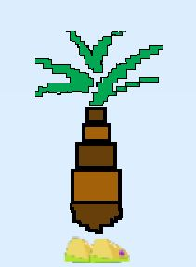
القيمة المضافة
تتميز اللعبة عن نظيراتها اللغوية التي تتبع أسلوب الأسئلة المباشرة ، بكونها تطرح اللغة من خلال سياق ترفيهي و بنمط يحاكي الألعاب الترفيهية المشتهرة في عالم ألعاب الكمبيوتر ، مثل ألعاب Mario و Sonic وغيرها.
ابتكار شخصية مميزة للعبة ، أسميناها "جُمَّارة" يرتبط بها الطفل ، على غرار شخصيات الألعاب العالمية مثل شخصيتَي Mario و Sonic ، مما يؤهل اللعبة لتدخل عالم صناعة ألعاب الكمبيوتر بإذن الله تعالى
ارتباط اللعبة بمنهج لغتي بوزارة التعليم السعودية للصفوف العليا ، مما يجعل اللعبة وسيلة معينة على التفوق الدراسي واعتبار وقت اللعب جزء من الدراسة والتحصيل
جُمَّارة

Slide 8
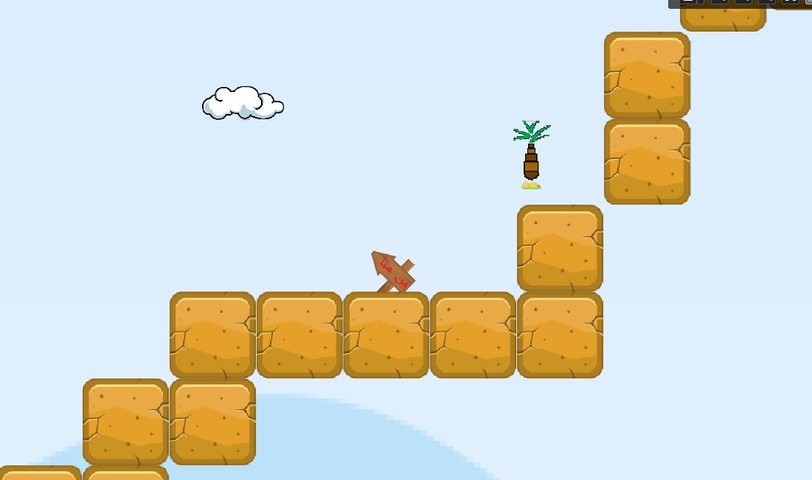
المخرجات
المخرج النهائي بإذن الله هو لعبة حاسوبية على أجهزة أندرويد (الجوال والأجهزة اللوحية)، وأجهزة الحاسوب بنظام ويندوز.
صورة توضيحية لفكرة اللعبة

Slide 9
وما توفيقي إلا بالله

